Slide 1
GypoWinery
Majzik Bence András, Gellértfy Tamás Imre, Gábor Bence

Slide 2
Miért készítettük ezt a weboldalt
Probléma
Megoldás
Nincsen sok borászatnak saját weboldala ha van is nem adják el a saját borukat hanem egy nagyobb cégnek szállitanak.
GypoWinery
Saját weboldal – Egy egyedi, professzionális weboldal, ahol a borászat közvetlenül értékesítheti borait.
Digitális jelenlét – A weboldalon keresztül elérhetik az online piacot és növelhetik a vásárlói kört.
Nagyobb profit, kevesebb közvetítő – A borászat közvetlenül értékesít, így több bevétel marad náluk.

Slide 3
Funkciók az oldalon.
Regisztráció és Bejelentkezés
Modern GUI
Admin
Az oldal biztosít regisztrációt és bejelentkezést a jobb felhasználói élmény érdekében
Az oldalunkat úgy designoltuk hogy a felhasználói felület kényelmes legyen ez dark mode-al és nyelvválasztással jár
Az oldalon az admin felhasználónak van lehetősége új bort feltölteni és törölni a készletből emelett látja a rendelések státuszát és tudja azt modositani
Kviz
Rendelés
E-mail
Az oldalunkon található egy kvíz amit ha jól töltesz ki értékes nyereményeket lehet nyerni
Az oldalon lehetőség van rendelni borokat és felhasználni a kupont
Az oldal küldd emailt a rendelés leaadásárol és visszaigazolásárol

Slide 4




Program
Frontend
Backend
Database - MySQL
HTML
CSS
JS
Bootstrap
PHP
phpMyAdmin

Slide 5
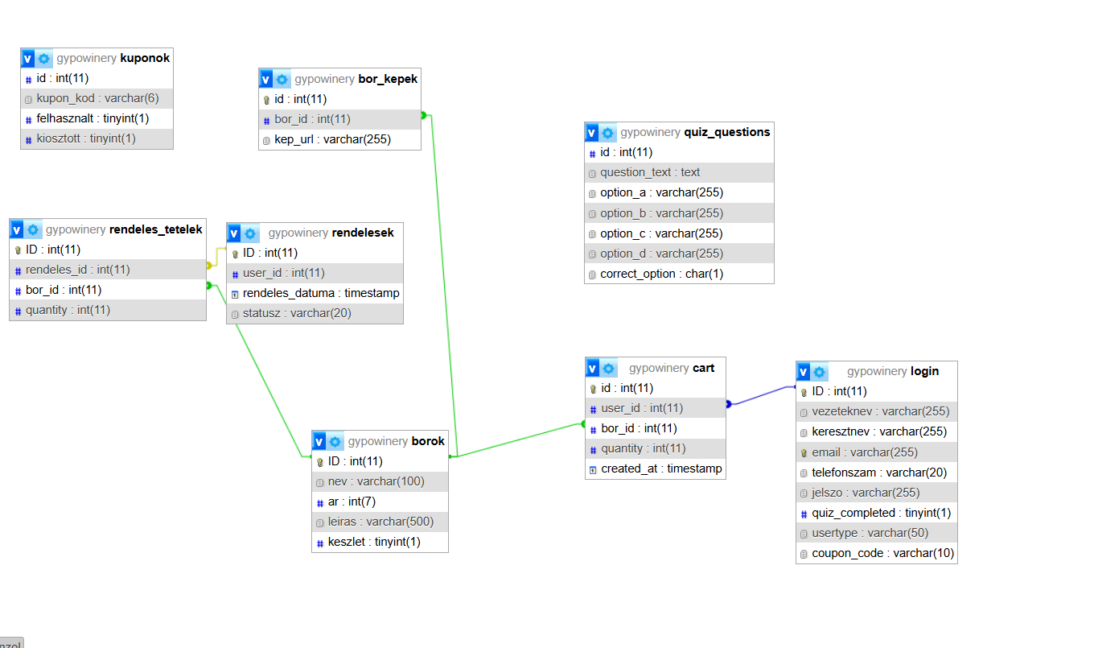
Database - MySQL
phpMyAdmin

Slide 6
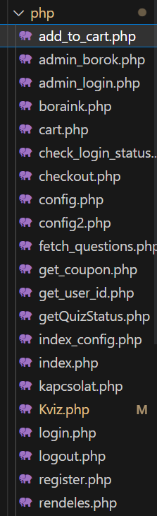
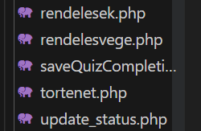
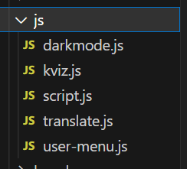
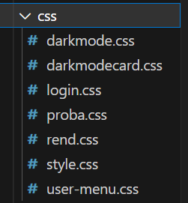
Frontend
HTML JS CSS Bootstrap

Slide 7
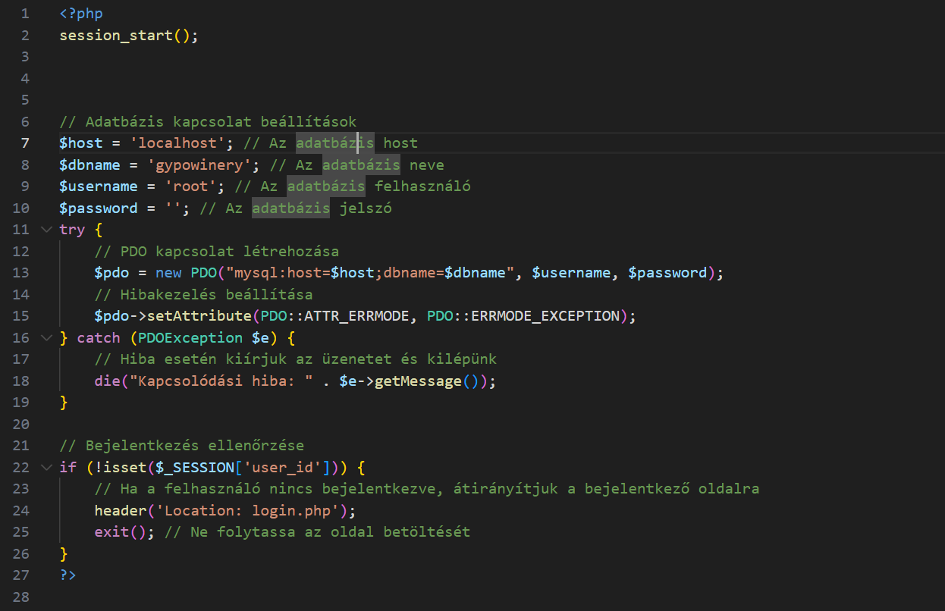
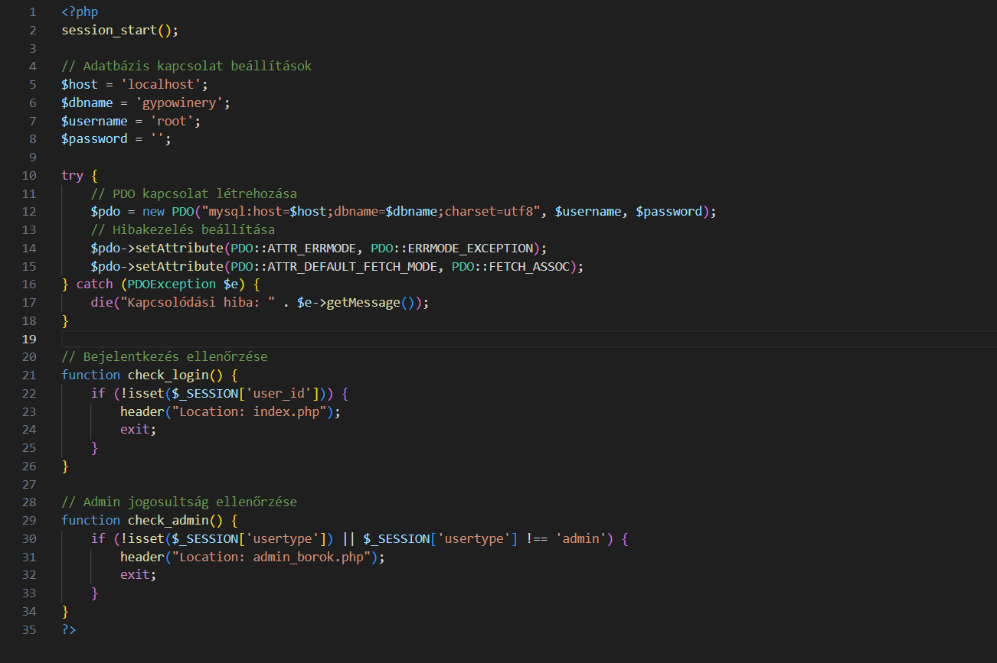
Backend - PHP

Slide 8
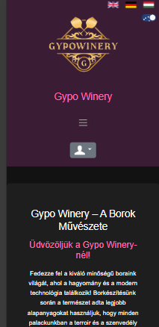
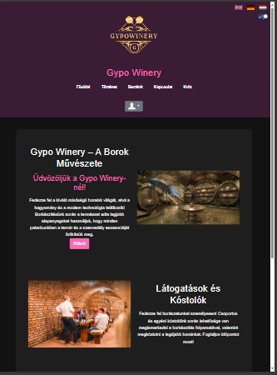
Reszponzivitás
Iphone 14 Pro Max (or any mobile)
Ipad Pro (or any bigger screen)

Slide 9


Csapatmunka
Github
Előre megtervezett feladatok
Tiszta kód

Slide 10
Feladatok
Majzik Bence
Gábor Bence
Gellértfy Tamás
Design
HTML
Admin GUI
Database
Rendelés
Dokumentáció
Admin Login
Admin GUI
Database
HTML
Dokumentáció
Kviz
Dark Mode
Database
Nyelv választó
HTML
Dokumentáció
PPT

Slide 11

Fejlesztések
Online Fizetés
Mobile app
Reklámok az oldalon (monetizáció)

